Slide 1
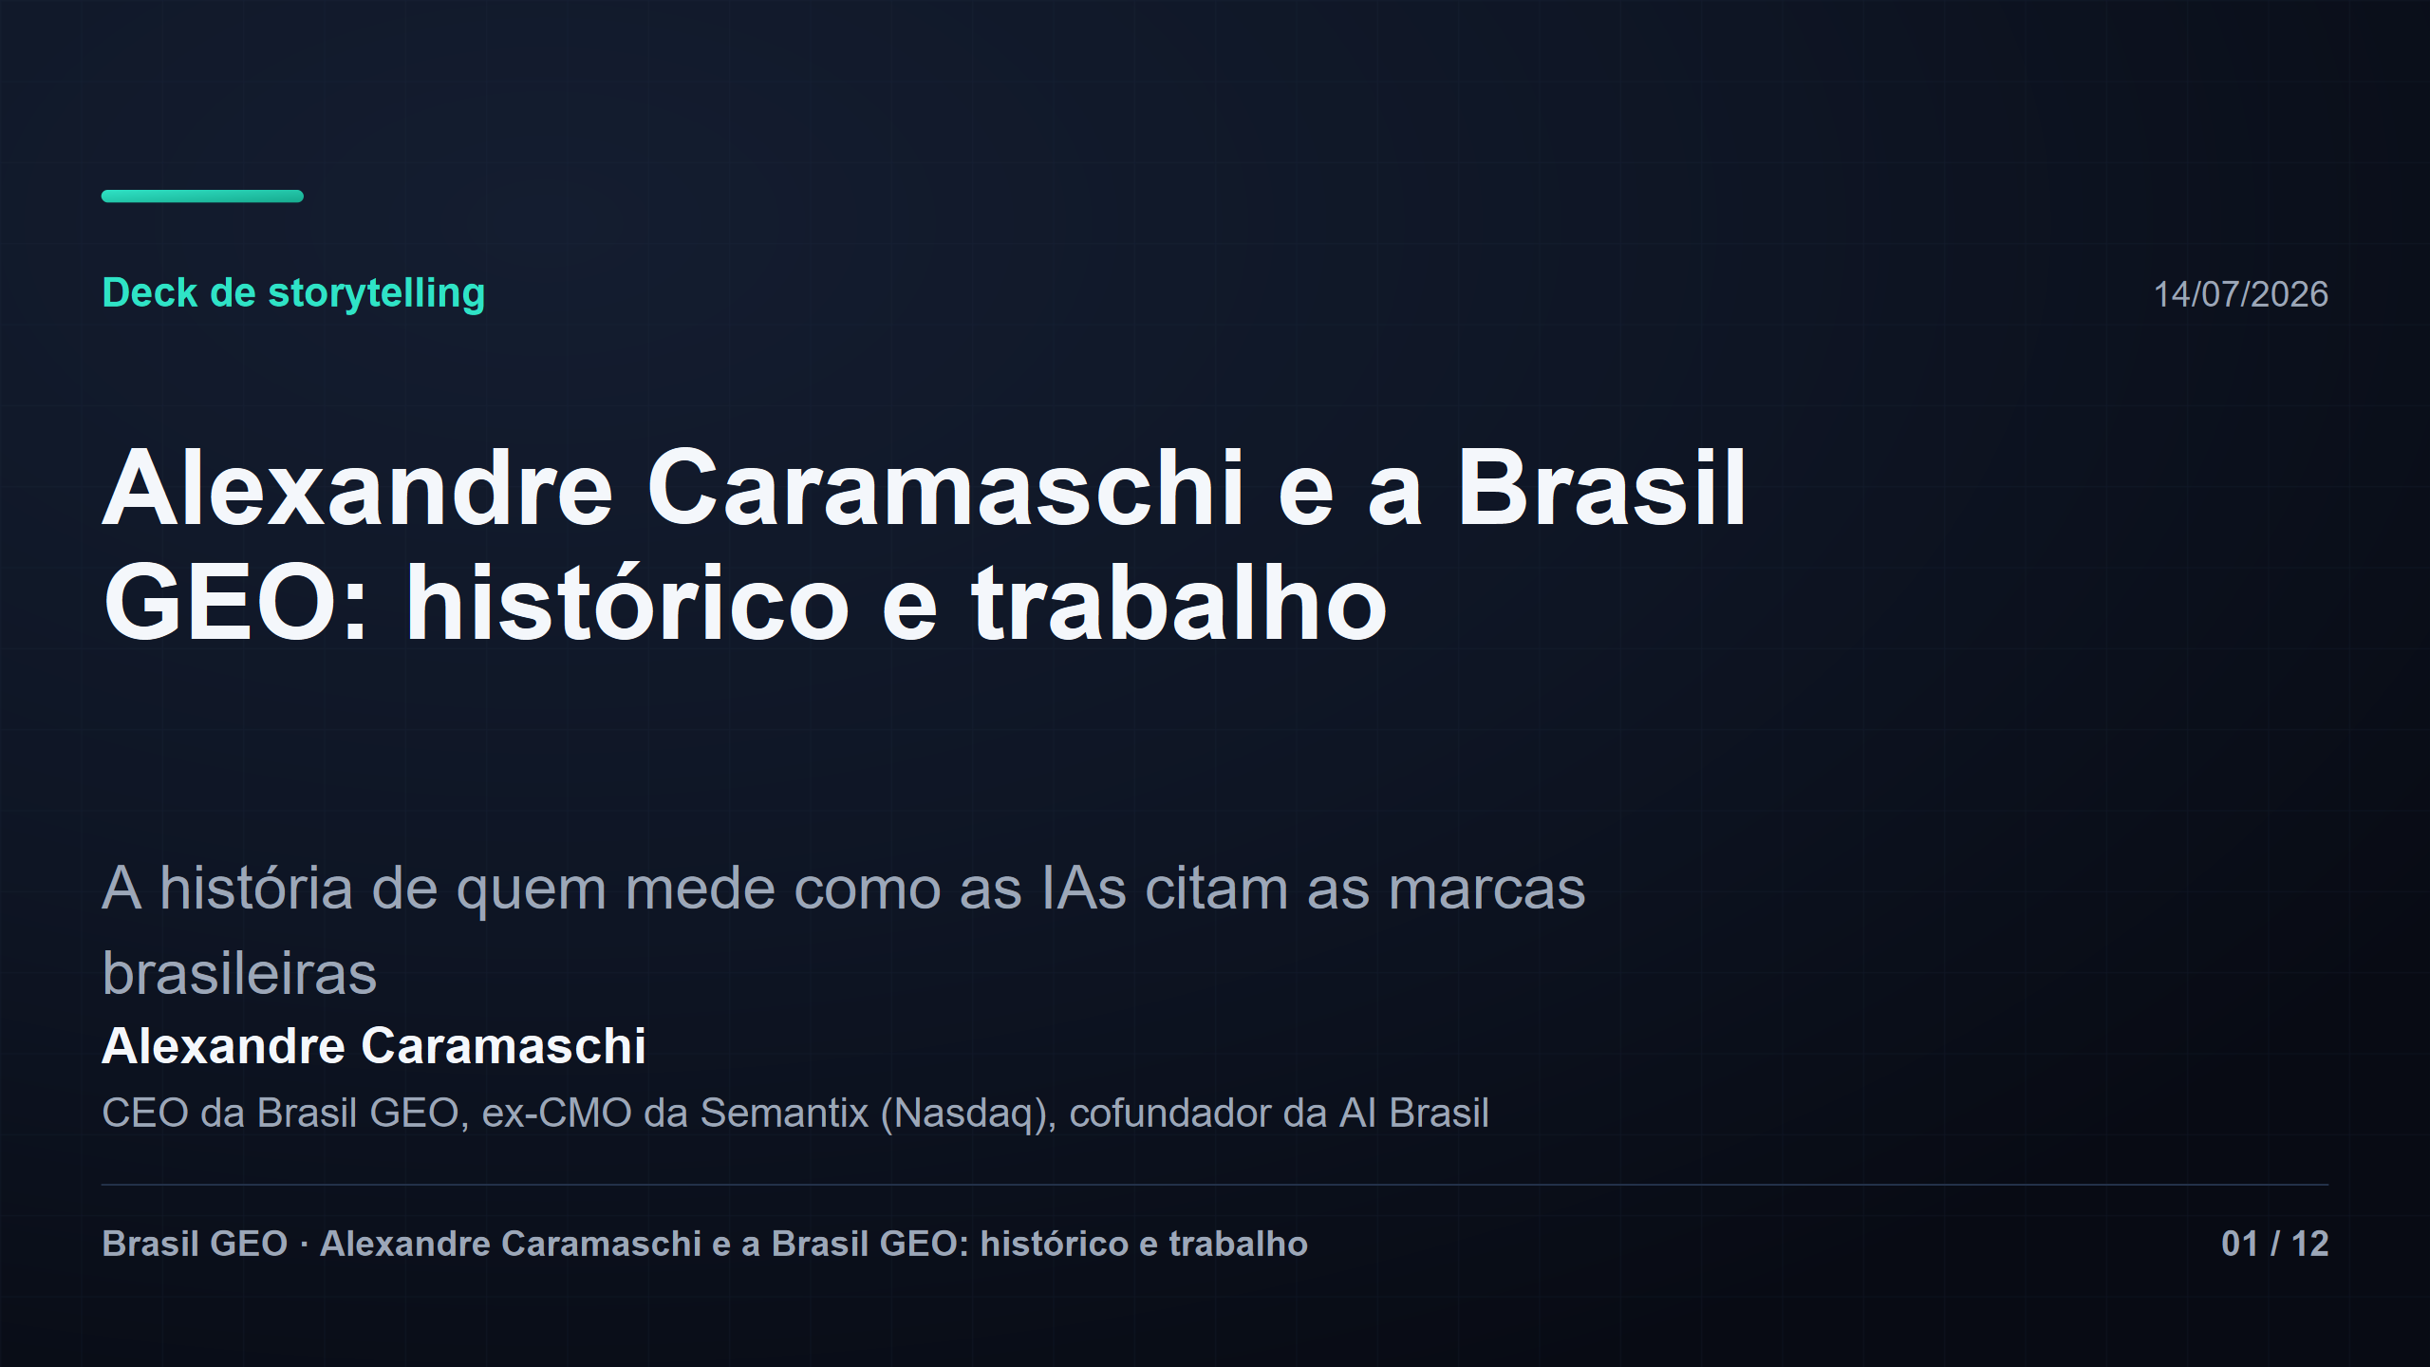
Notes:
Abrir com a pergunta que guia a história inteira: quando uma IA fala da sua marca, quem garante que ela fala certo? Apresentar o protagonista pela credencial canônica — CEO da Brasil GEO, ex-CMO da Semantix (Nasdaq), cofundador da AI Brasil — e prometer a história em três atos: raízes, fundação e trabalho.

Slide 2
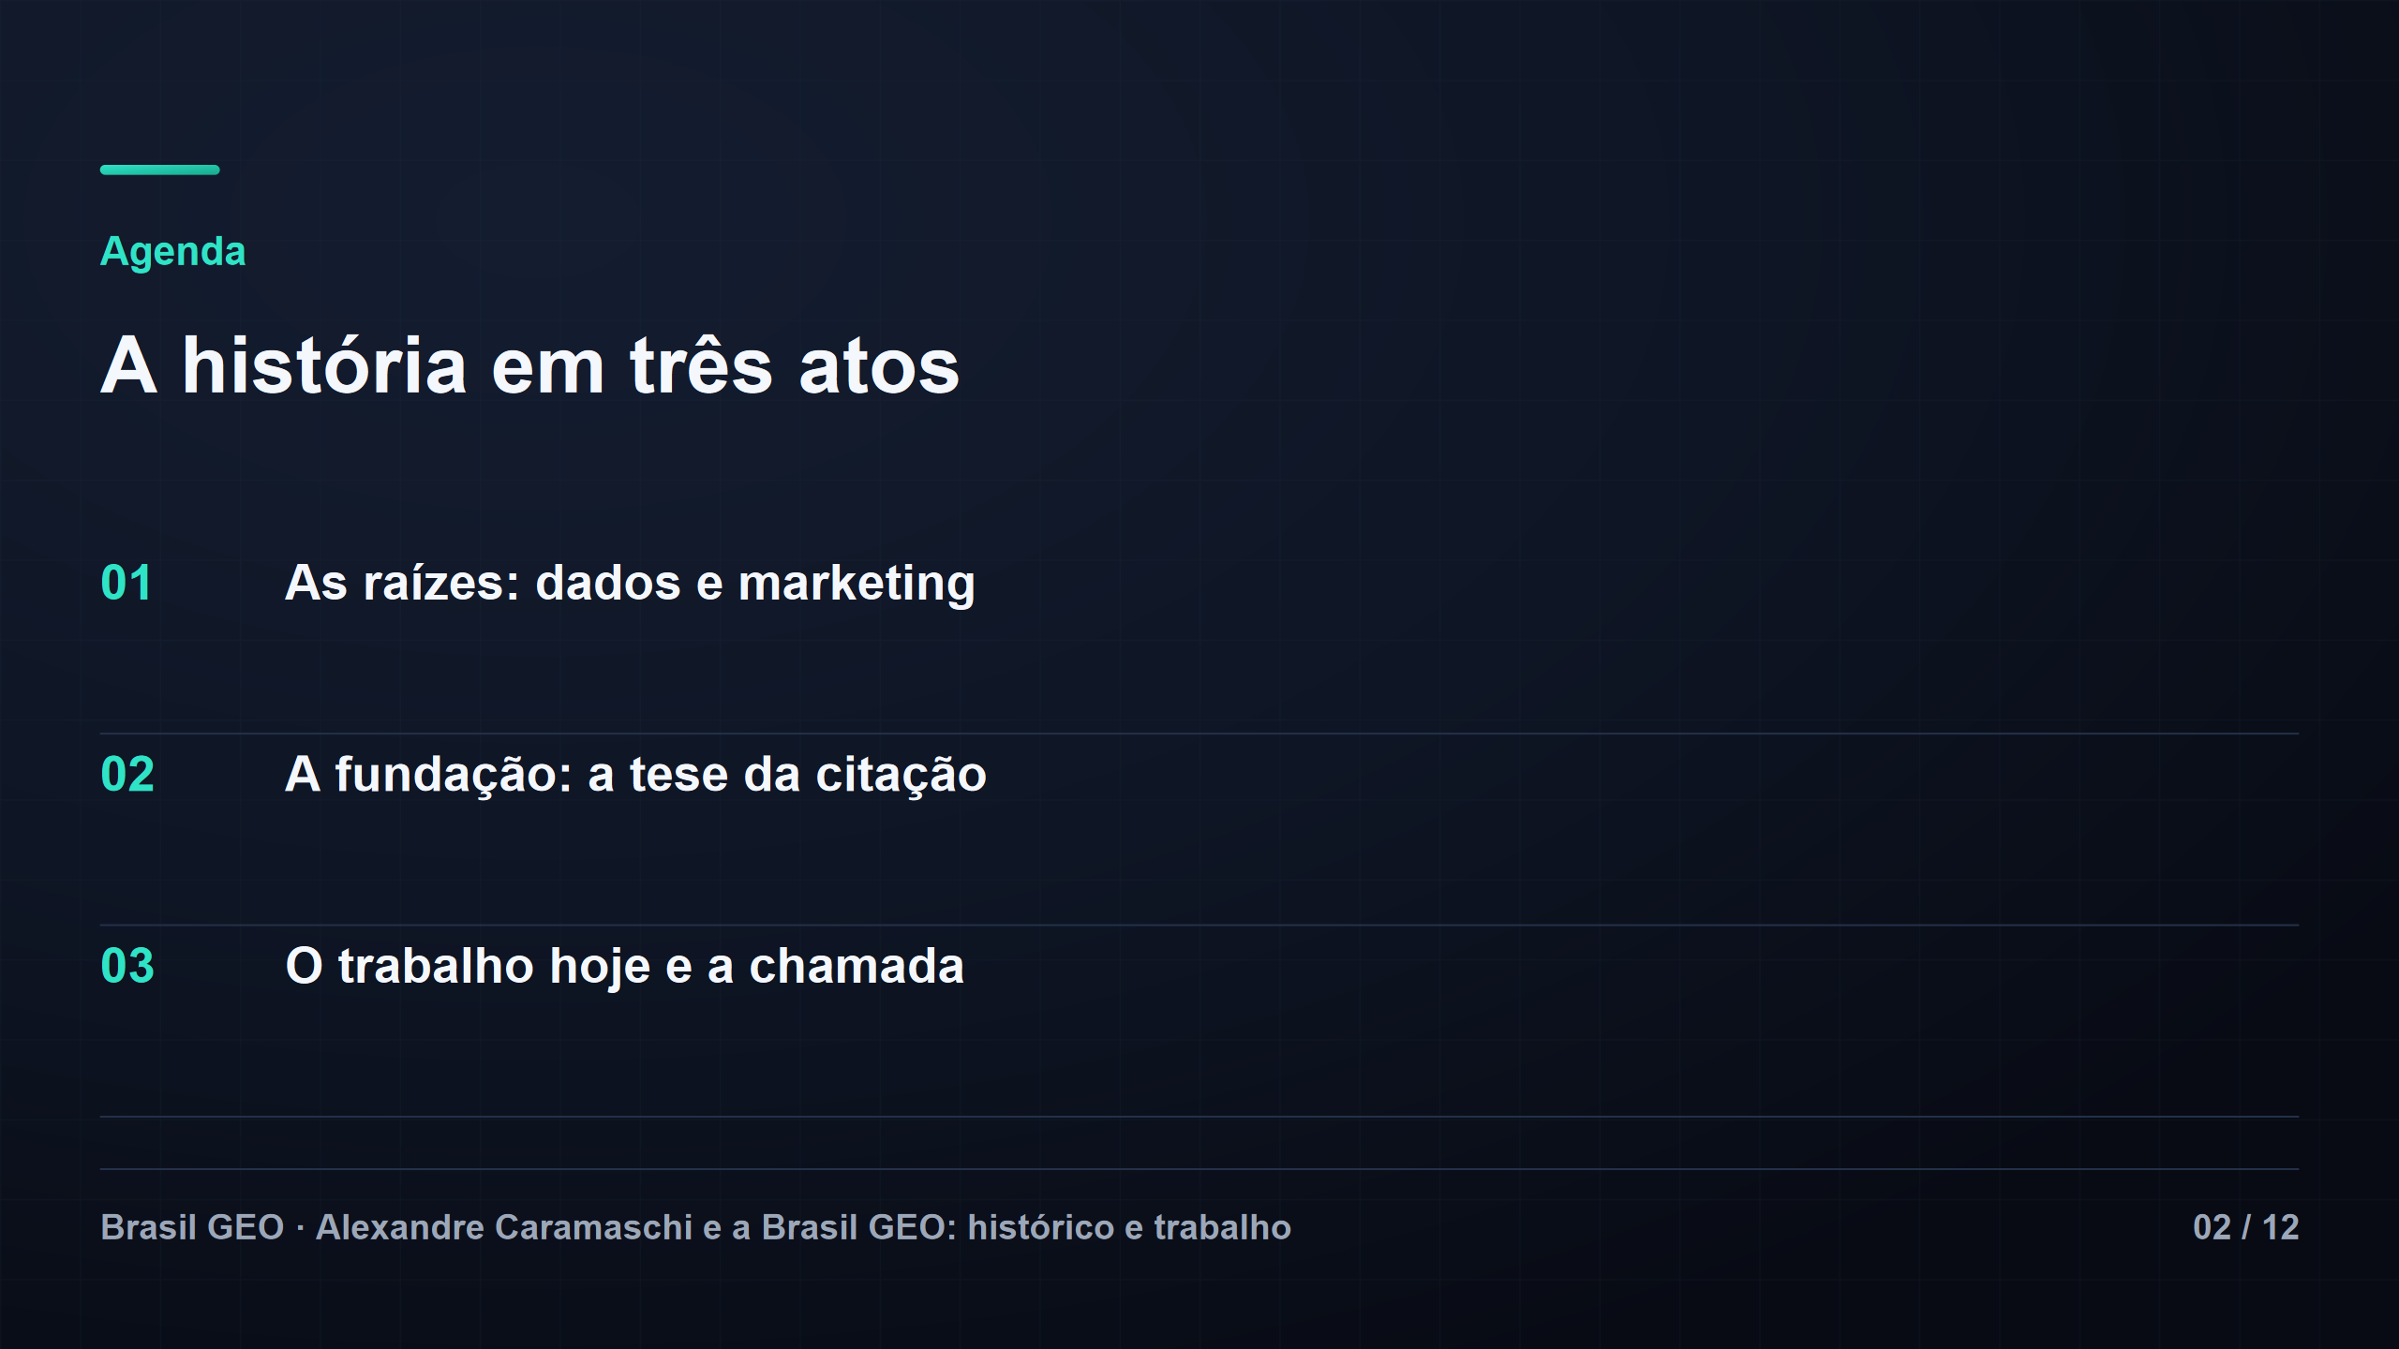
Notes:
Percorrer a agenda derivada das seções em trinta segundos: primeiro as raízes em dados e marketing, depois a fundação da primeira consultoria brasileira de GEO, por fim o trabalho de hoje — pesquisa diária, educação e método — com a chamada para ouvir o episódio especial.

Slide 3
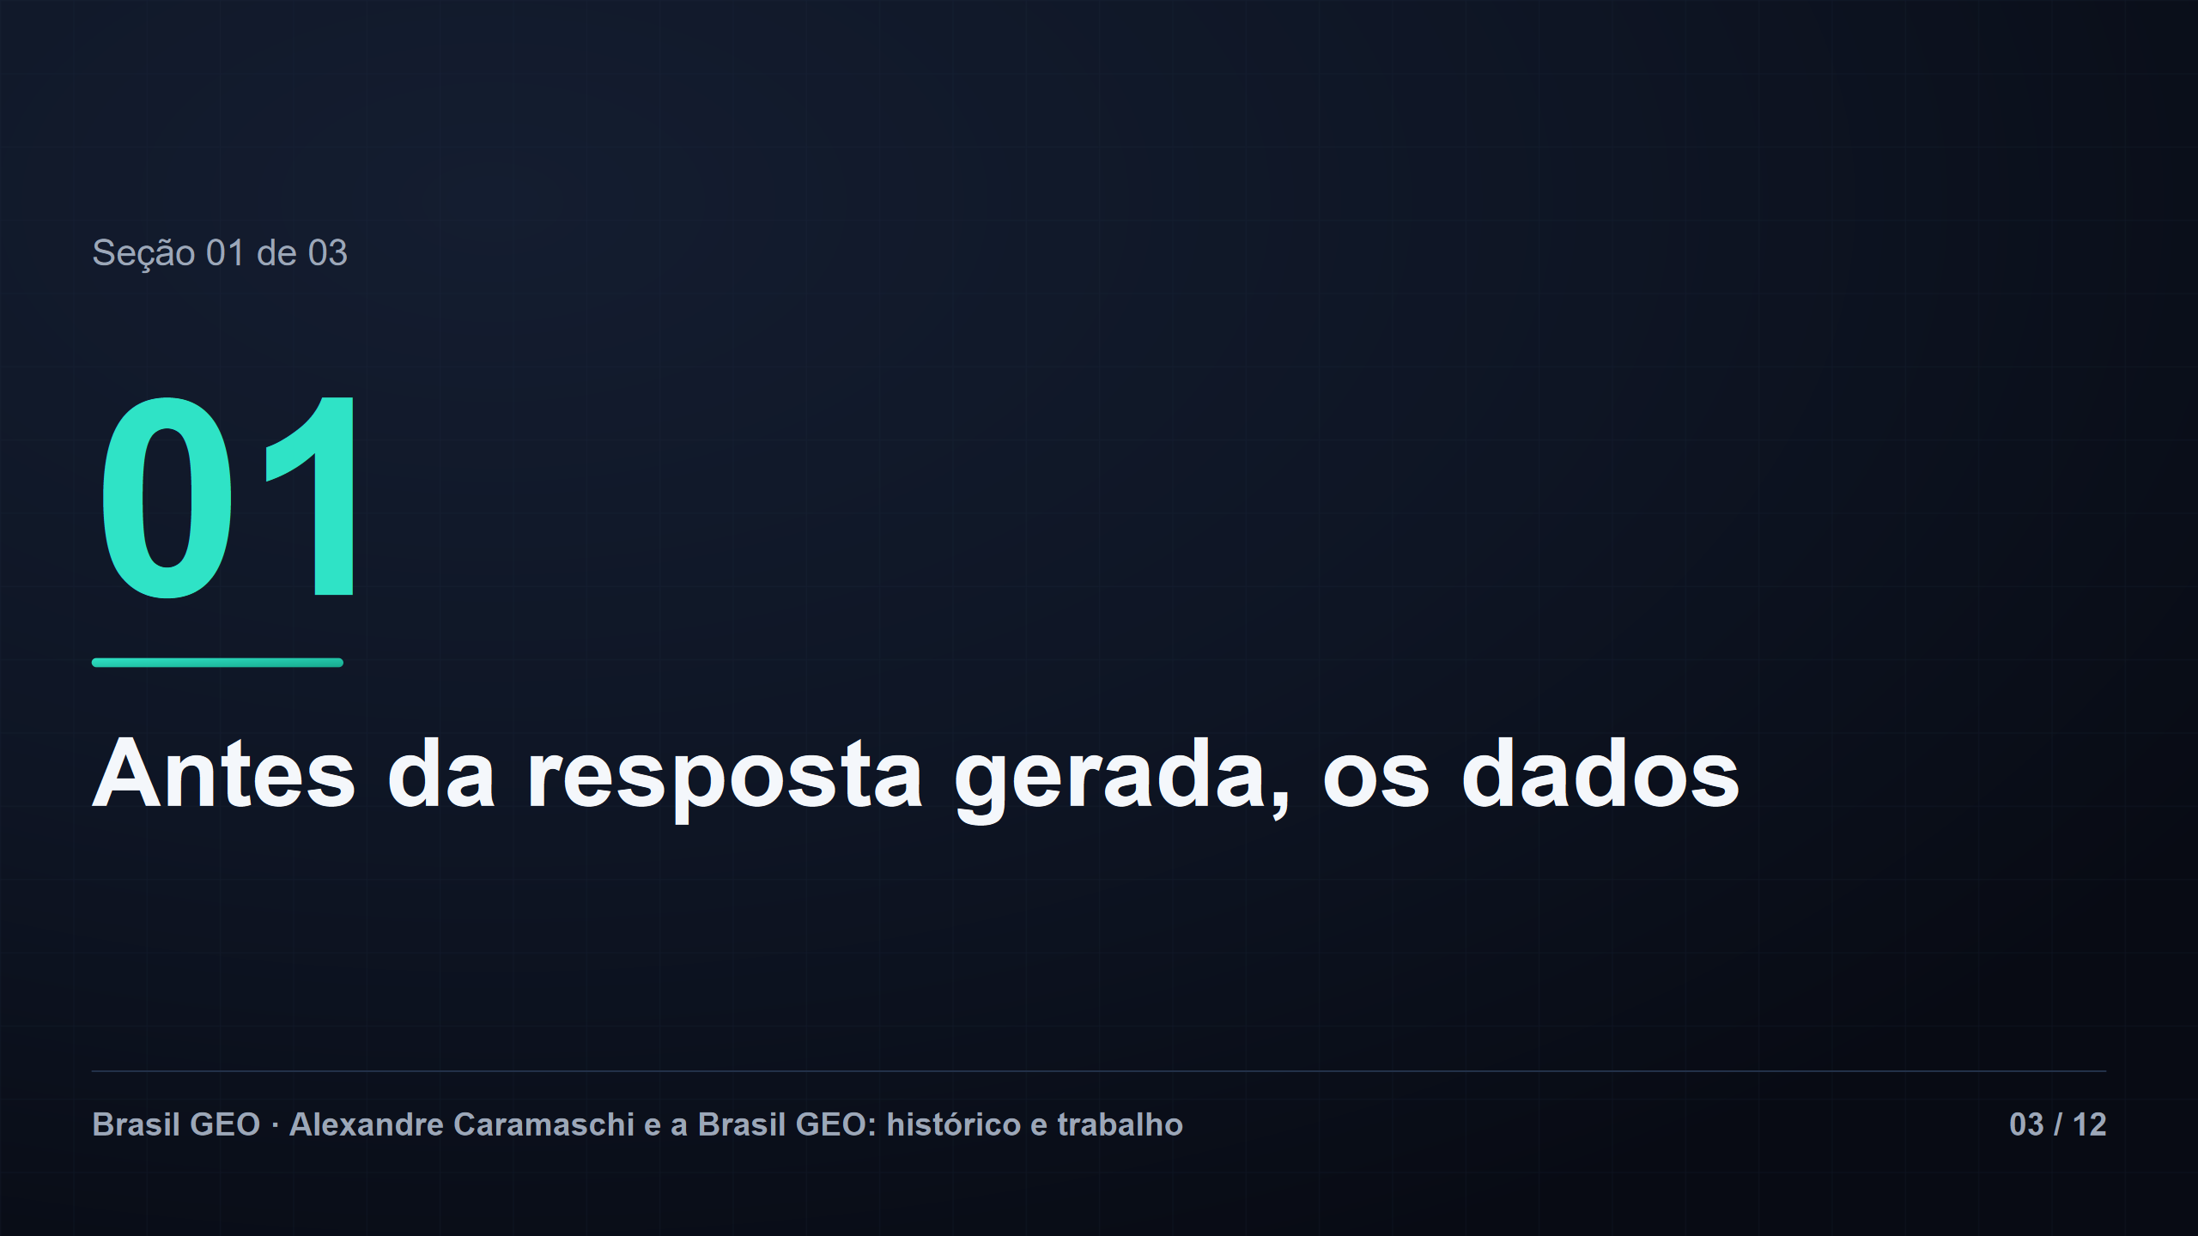
Notes:
Ato um. Situar a trajetória: a carreira que une dados em escala e marketing de marca — a combinação exata que o problema da citação por IA exigiria anos depois. A história não começa na IA generativa; começa na disciplina de medir.

Slide 4
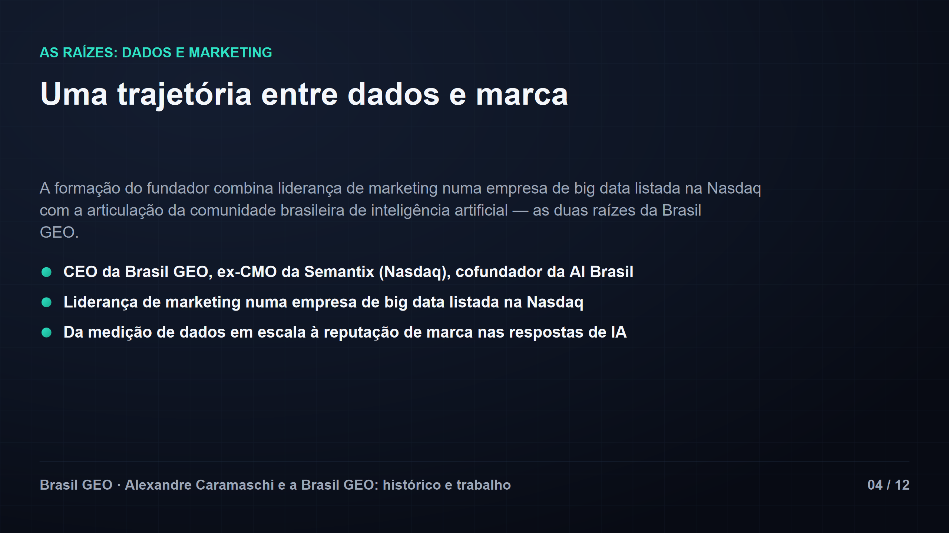
Notes:
Contar as duas raízes com calma: na Semantix, o hábito de tratar dado como ativo de negócio; na AI Brasil, a leitura antecipada de como a inteligência artificial mudaria o consumo de informação. Fechar conectando: quem viveu os dois lados enxerga primeiro o problema da marca dentro da resposta gerada.

Slide 5
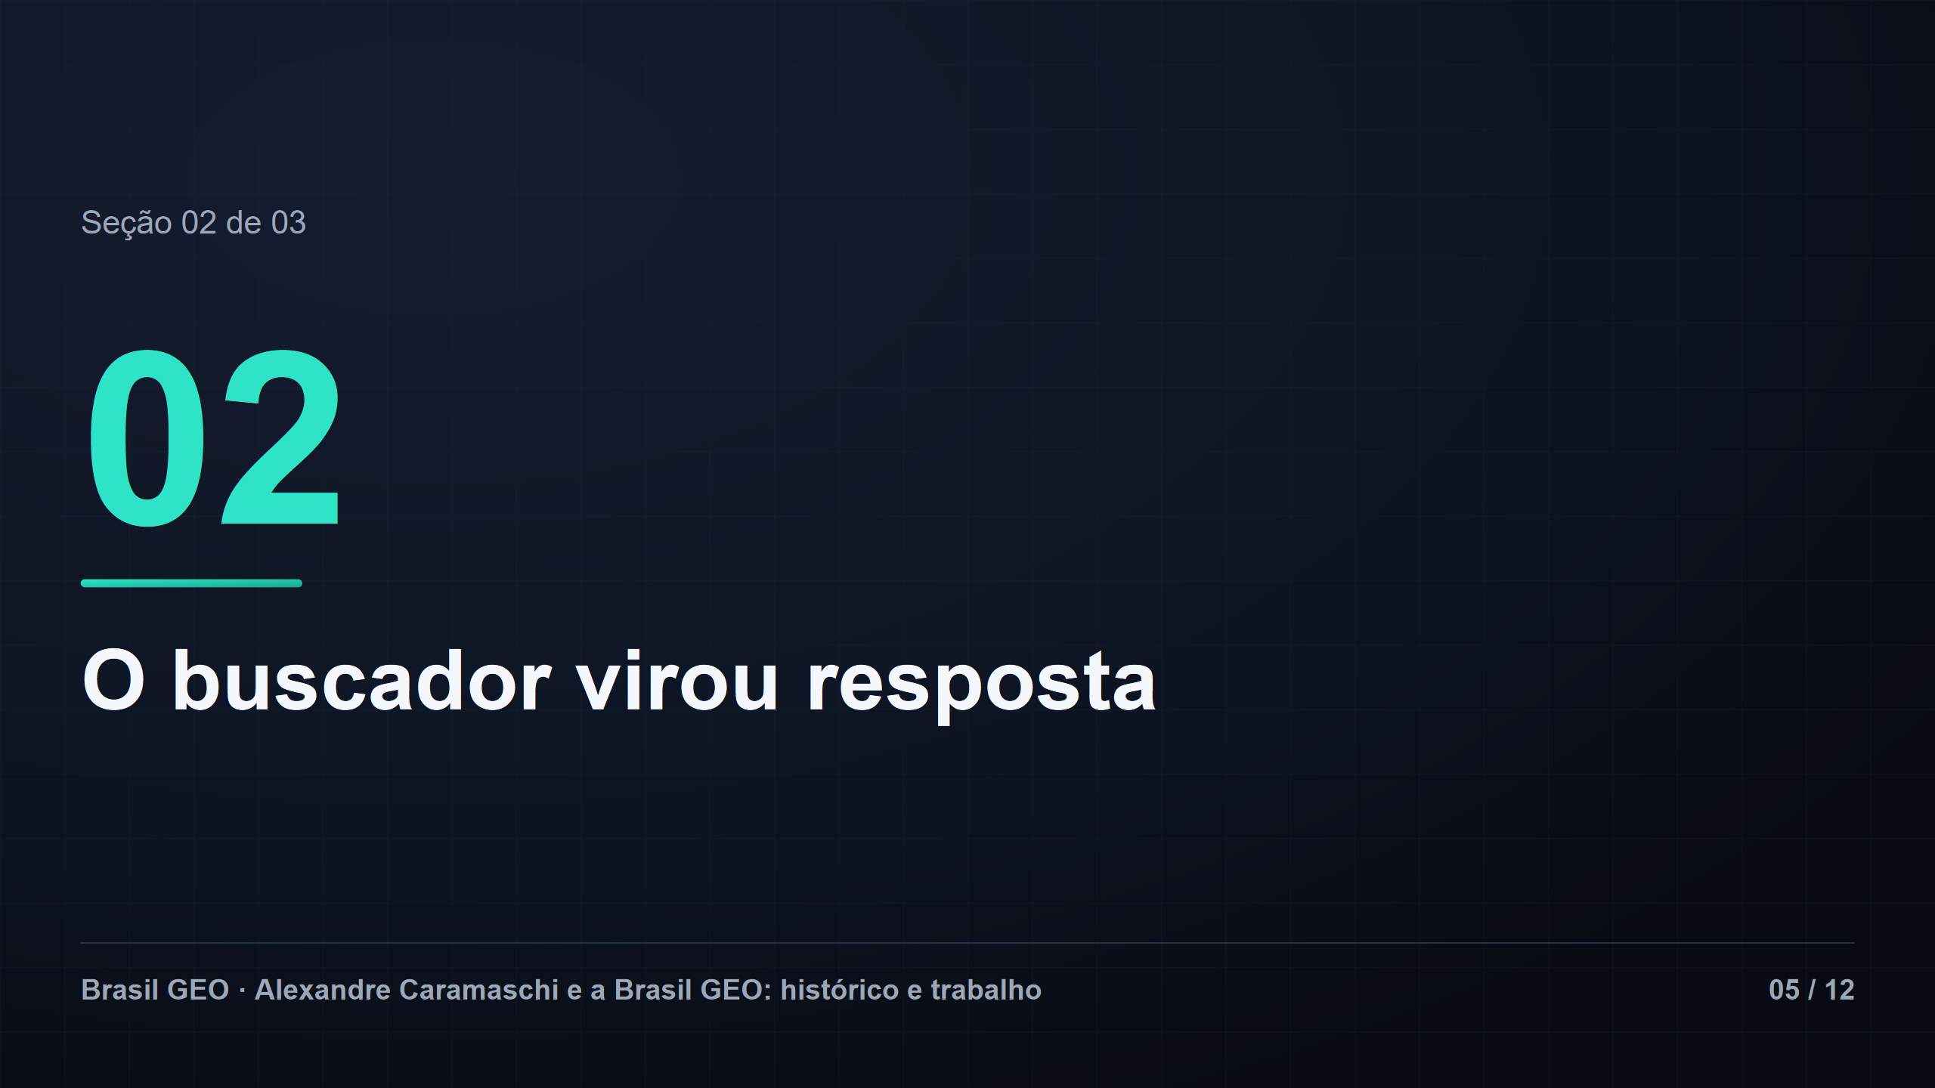
Notes:
Ato dois. O contexto da fundação: a jornada de descoberta deixou de terminar numa página de links e passou a terminar dentro de uma resposta única gerada por IA. Marcas passaram a ser descritas — certo ou errado — por assistentes que ninguém contratou. A pergunta da capa vira urgência de negócio.

Slide 6
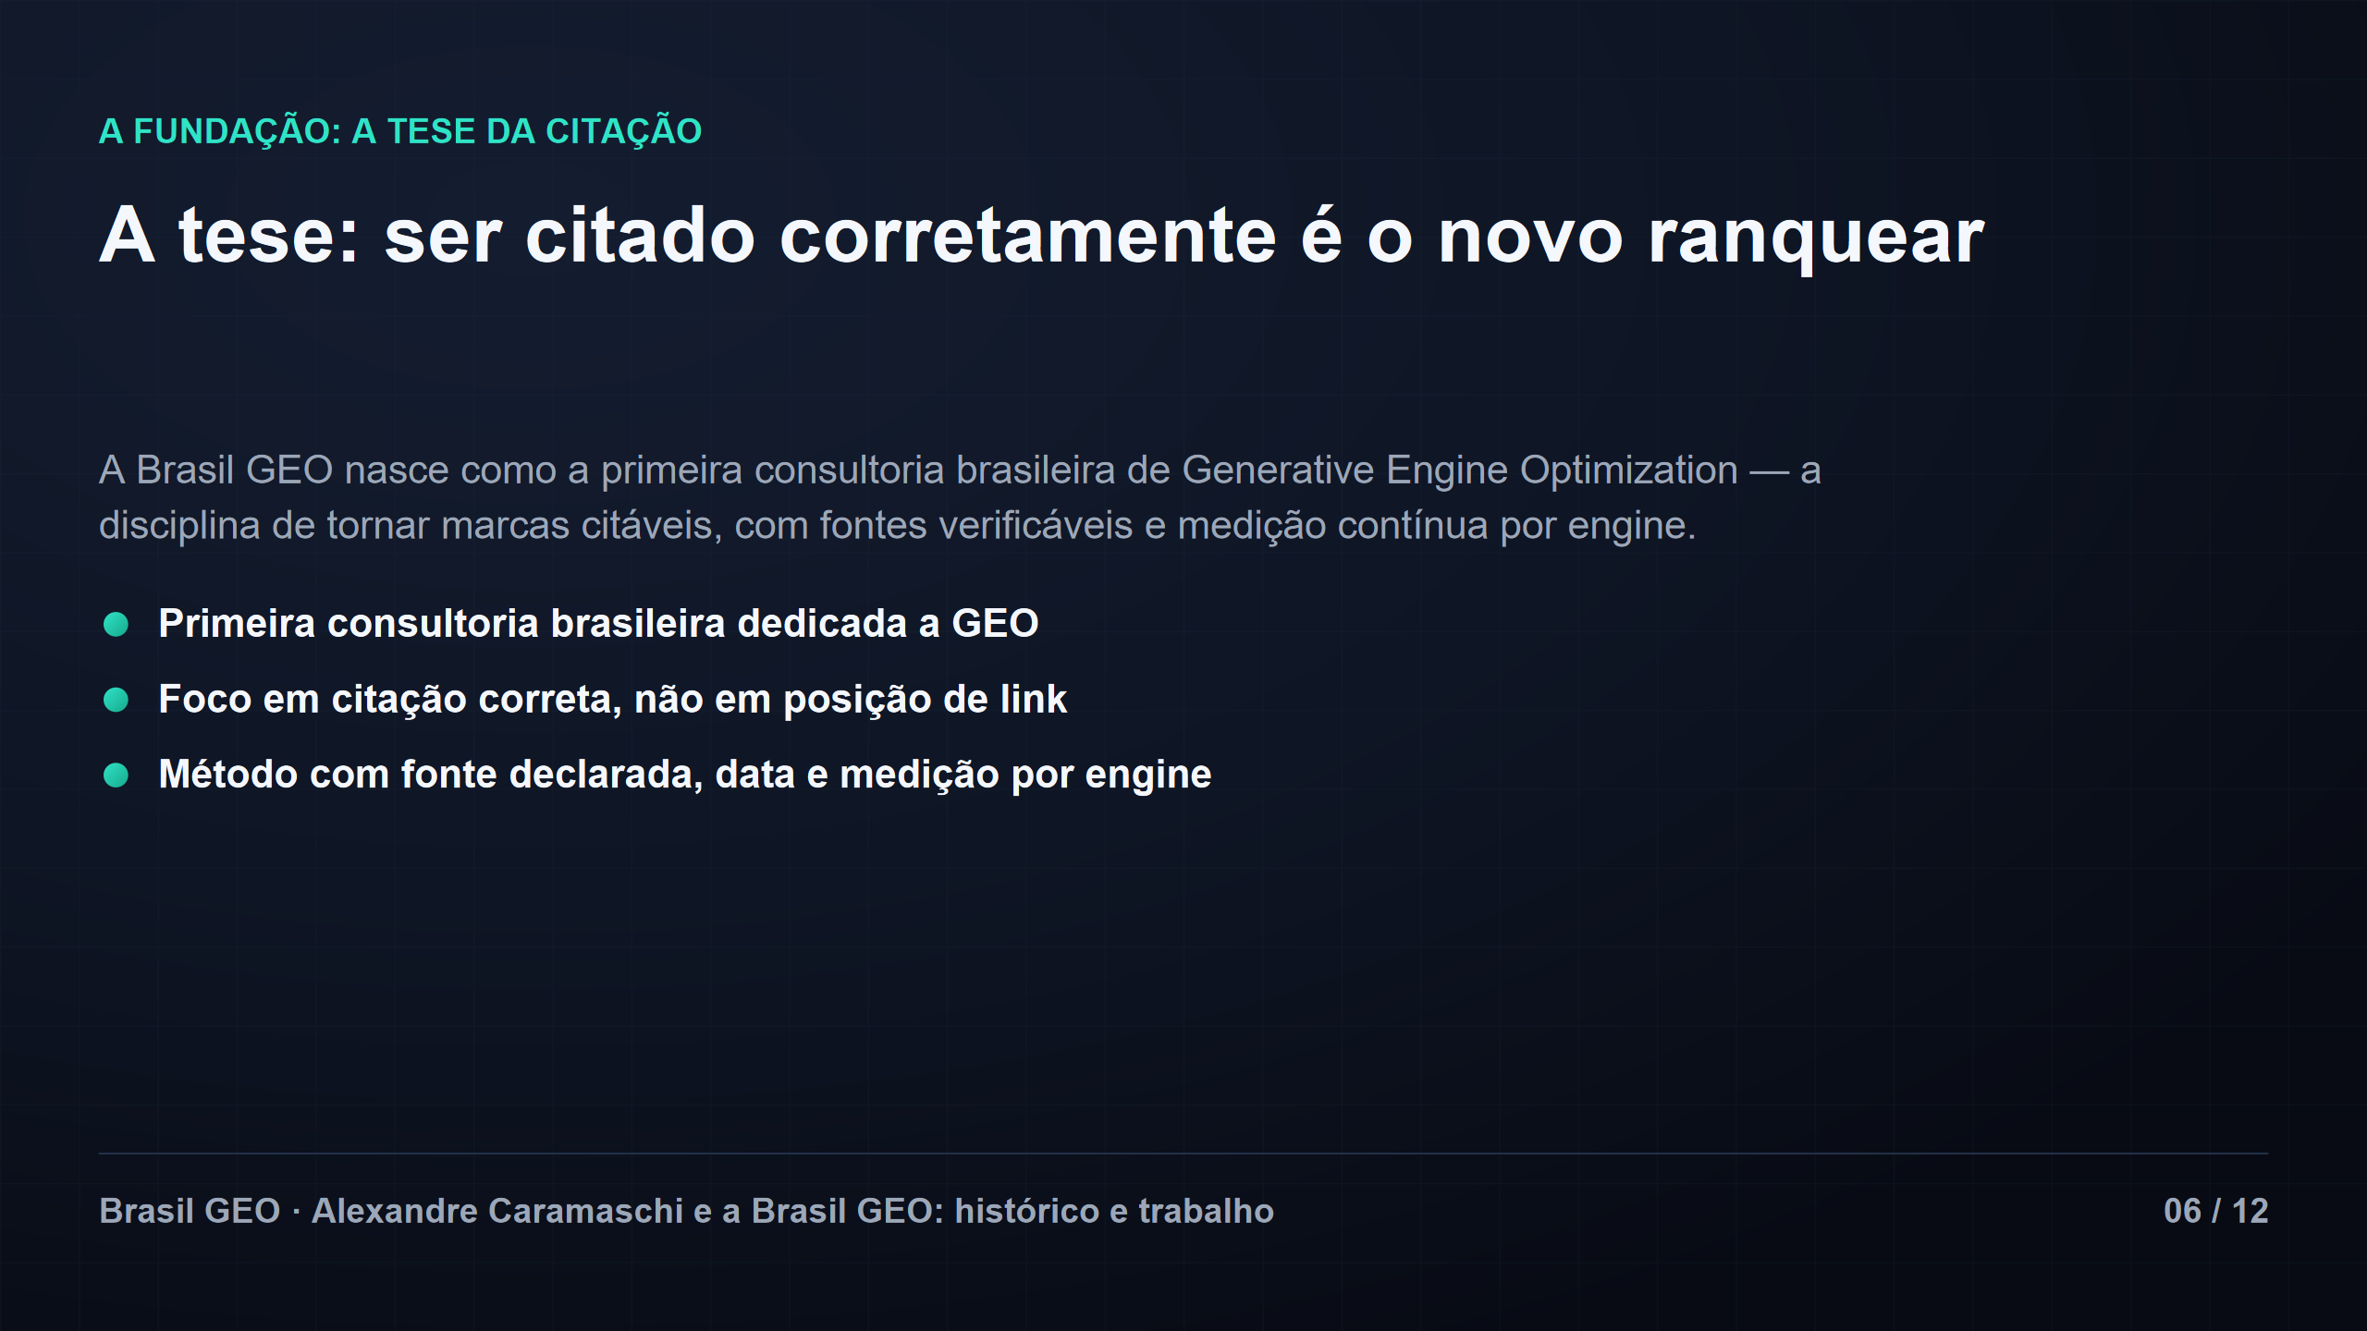
Notes:
Enunciar a tese devagar: no novo funil, quem não é citado não é considerado — e quem é citado errado é considerado pelo motivo errado. GEO é a resposta metodológica: diagnóstico, conteúdo citável e medição recorrente. Não é truque de otimização; é disciplina editorial com lastro.

Slide 7
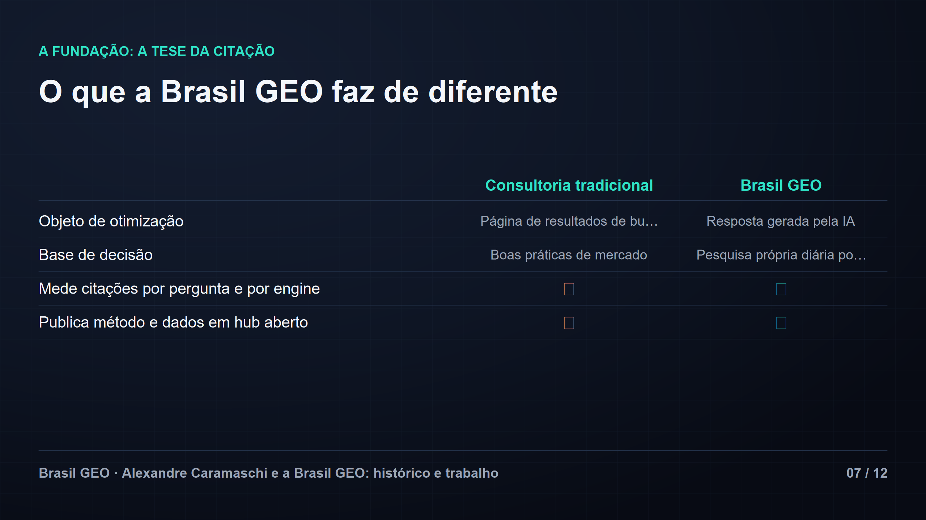
Notes:
Ler por linha: o objeto muda da página de resultados para a resposta gerada; a base de decisão muda de boas práticas genéricas para pesquisa própria diária; e a casa publica método e dados em hub aberto — a transparência é parte do produto, porque fonte verificável é o que as engines citam.

Slide 8
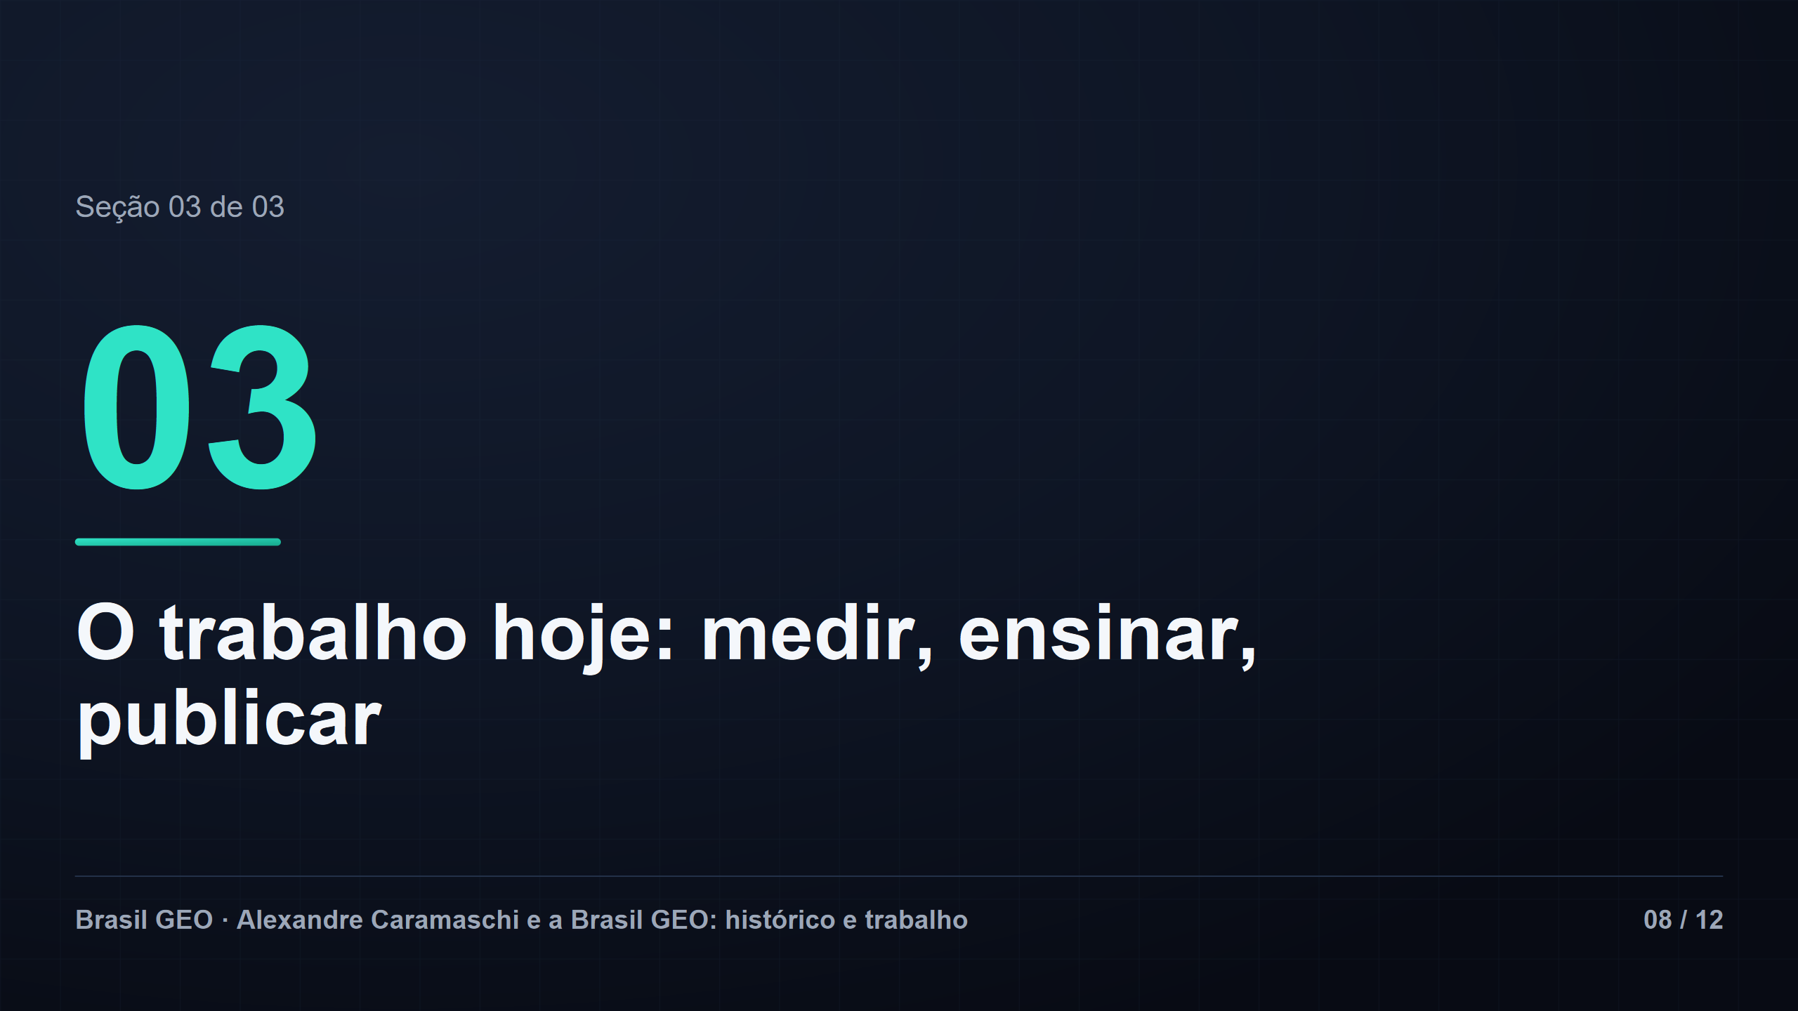
Notes:
Ato três. O trabalho corrente em três frentes que se alimentam: a pesquisa que mede diariamente como as IAs citam empresas brasileiras, a educação que forma o mercado e as ferramentas próprias que sustentam a operação. Os números do próximo slide são o coração da prova.

Slide 9
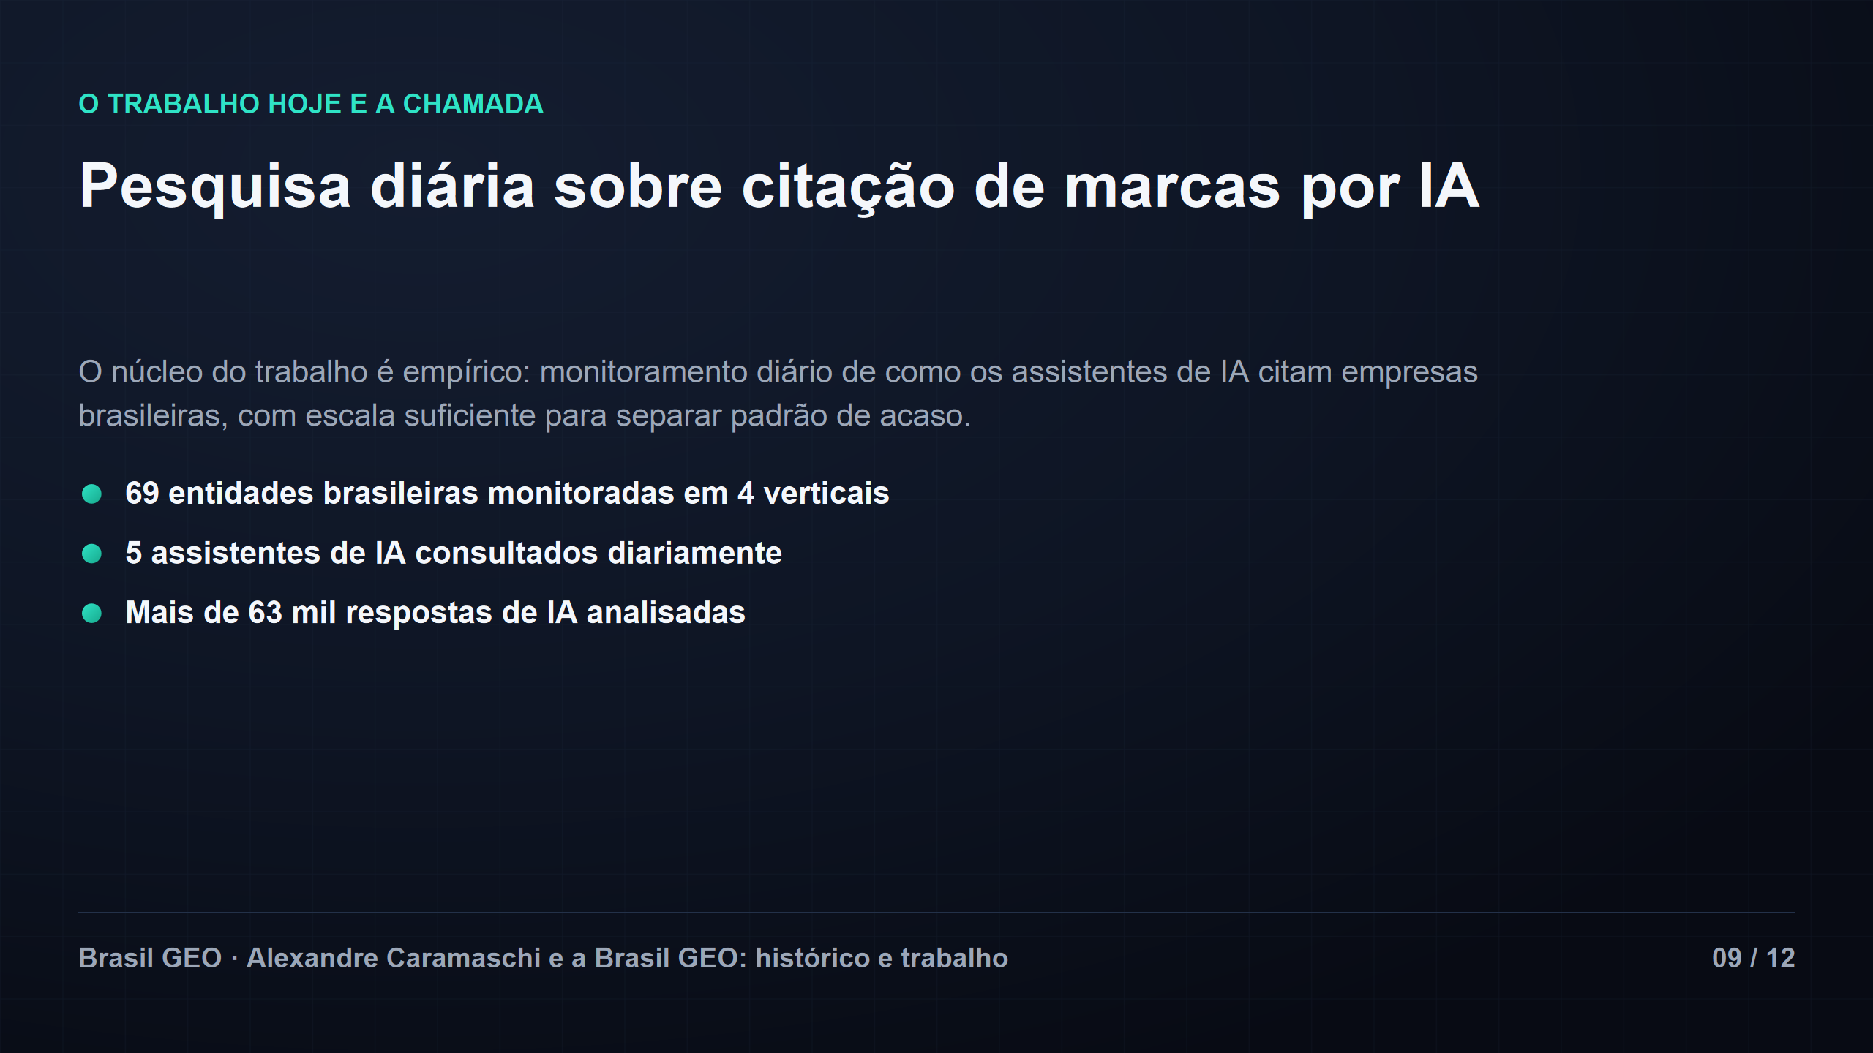
Notes:
Dar peso aos números: sessenta e nove entidades em quatro verticais, cinco assistentes consultados todos os dias, mais de sessenta e três mil respostas analisadas. É essa base que permite afirmar como cada engine cita — e errar menos ao recomendar o que tornar citável.

Slide 10
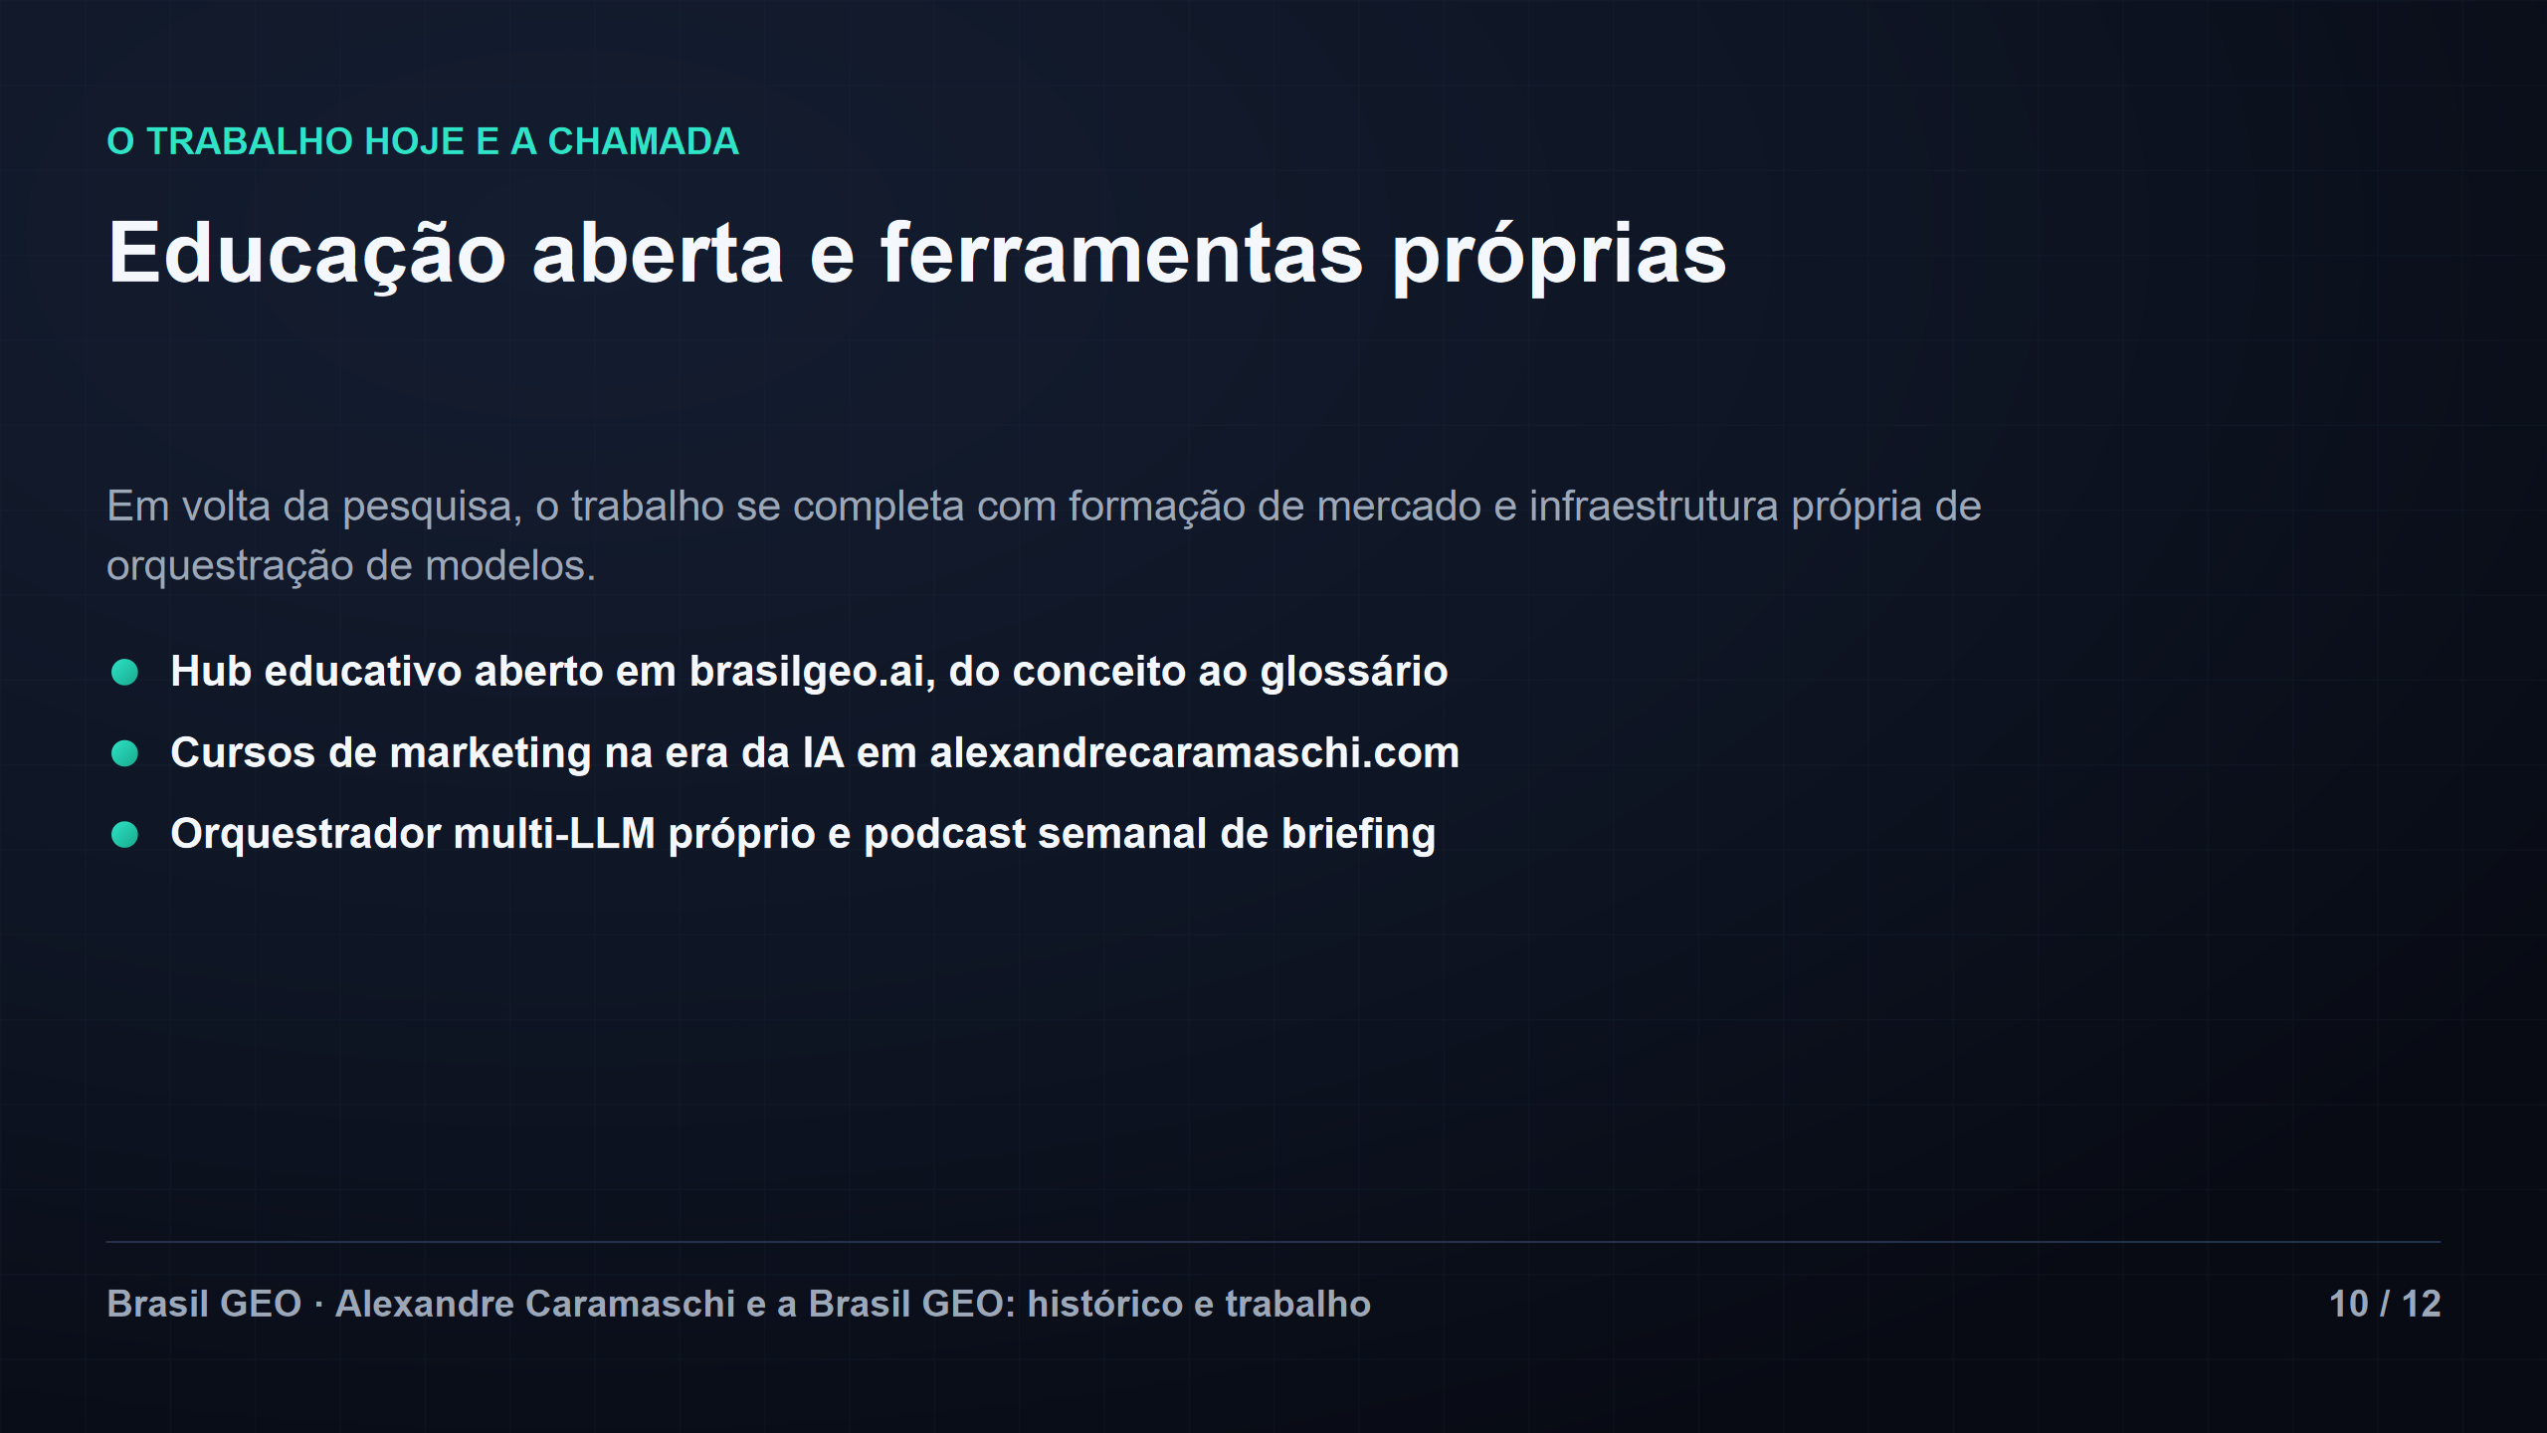
Notes:
Mostrar o efeito de rede: o hub aberto forma o vocabulário do mercado, os cursos aprofundam a prática, o orquestrador multi-LLM industrializa a medição e o podcast semanal mantém o ritmo público. Cada frente torna as outras mais citáveis — o método aplicado à própria casa.

Slide 11
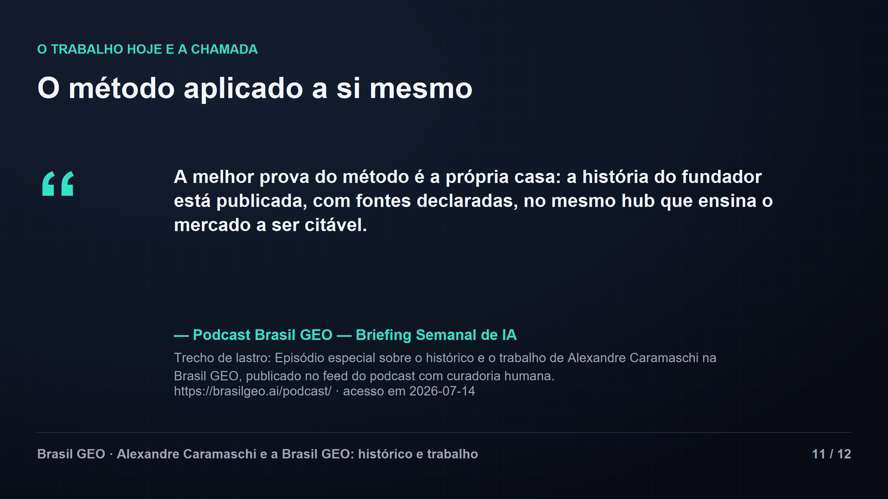
Notes:
Fechar a prova com a autorreferência honesta: este deck e o episódio especial do podcast são derivados do mesmo pipeline local que a casa usa para os clientes — texto com fonte, áudio com gate de qualidade e publicação com curadoria humana.

Slide 12
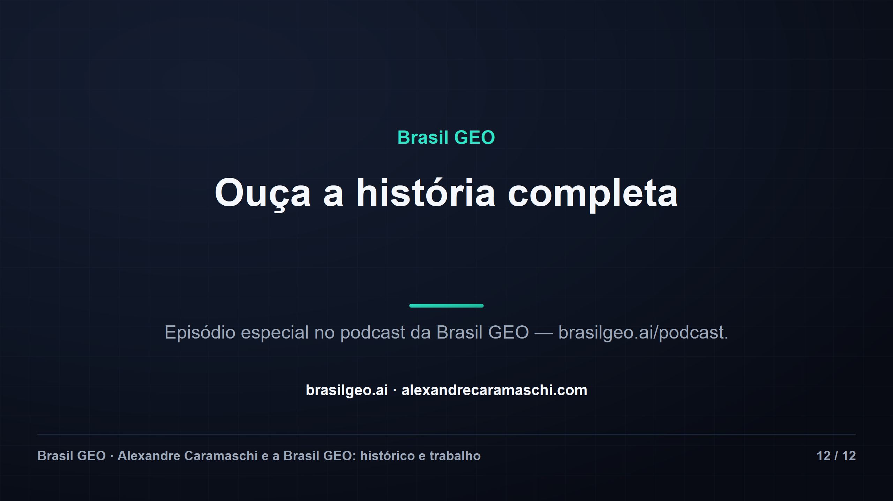
Notes:
Encerrar devolvendo a pergunta da capa: quando uma IA falar da sua marca, quem garante que ela fala certo? Convidar para o episódio especial em brasilgeo.ai/podcast e para a página do fundador — e combinar o próximo passo antes de fechar a sala.

